Slide 1
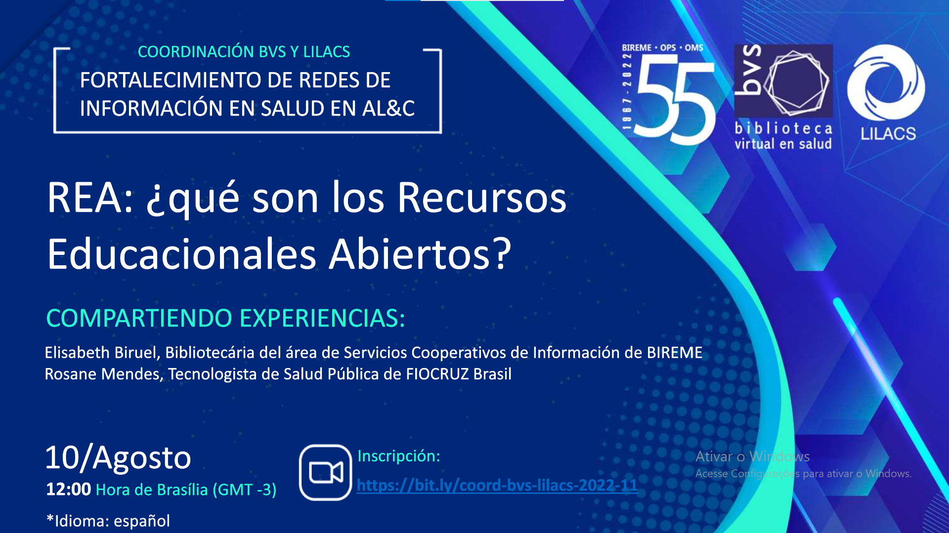

Slide 2

Una de las características más importantes de Internet es poder acceder y compartir información.

Slide 3
Fue adoptado por primera vez durante un foro de la UNESCO en 2002 y se ha extendido rápidamente por todo el mundo, existen numerosas comunidades para crear, reutilizar y difundir recursos educativos de manera abierta, este es un ciclo virtuoso.

Slide 4

Cultura digital
Es posible acceder a contenidos, ver videoclases y conferencias, utilizar diferentes materiales audiovisuales e incluso encontrar imágenes, hay tantos contenidos actuales al alcance de un click, haciéndote la vida más fácil en el contexto de la cultura digital, donde cada persona tiene el potencial ser autor y producir material.

Slide 5

Es muy común pensar que si necesito una foto, texto o video para crear un material educativo…
¿puedo usar cualquier contenido gratuito en internet?

Slide 6
Infelizmente no
A menos que tenga permiso expreso del autor.
No todo lo que es gratuito, está realmente abierto y disponible para otros usos, mismo si es con fines educativos.

Slide 7
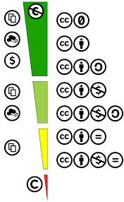
Si desea descargar material, debe saber si está abierto, es decir, debe verificar la licencia de uso.
La mayoría del contenido disponible en Internet tiene una licencia cerrada, los famosos derechos de autor - copyright

Slide 8
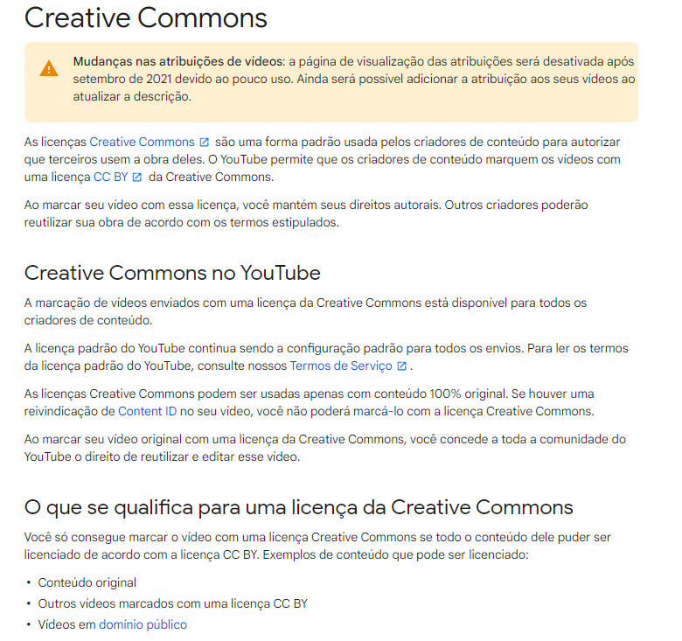
El estándar de Youtube significa que no autorizo ​​a nadie a usar mi video en mi canal, si eso sucede, recibo una advertencia de que alguien lo está usando y con eso puedo hacer un reclamo de derechos de autor y con eso puedo cerrar el canal de la persona que usó mi video o parte de él.

Slide 9
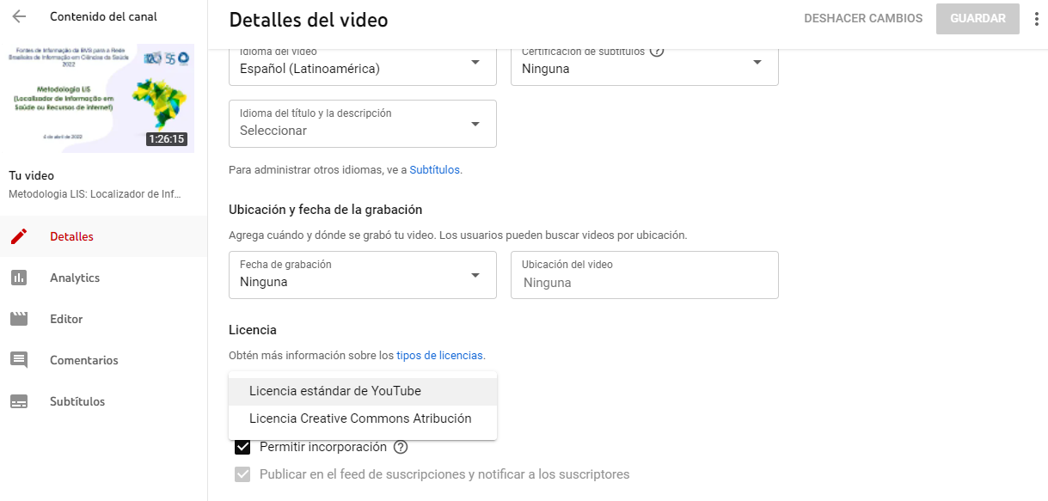
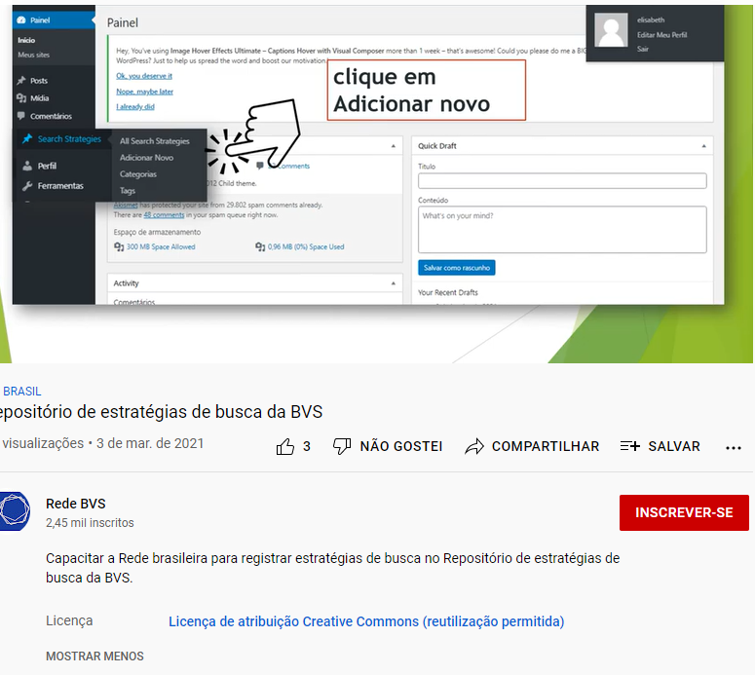

Slide 10

Para flexibilizar la licencia de derechos de autor-copyright:
La licencia CC es un incentivo para la producción de contenido abierto y compartido y ayuda a formar una red de personas que producen contenido libremente.

Slide 11

Creative Commons, accede al sitio, responde algunas preguntas y recibe instantáneamente un símbolo con la licencia elegida lista para usar
https://creativecommons.org/

Slide 12



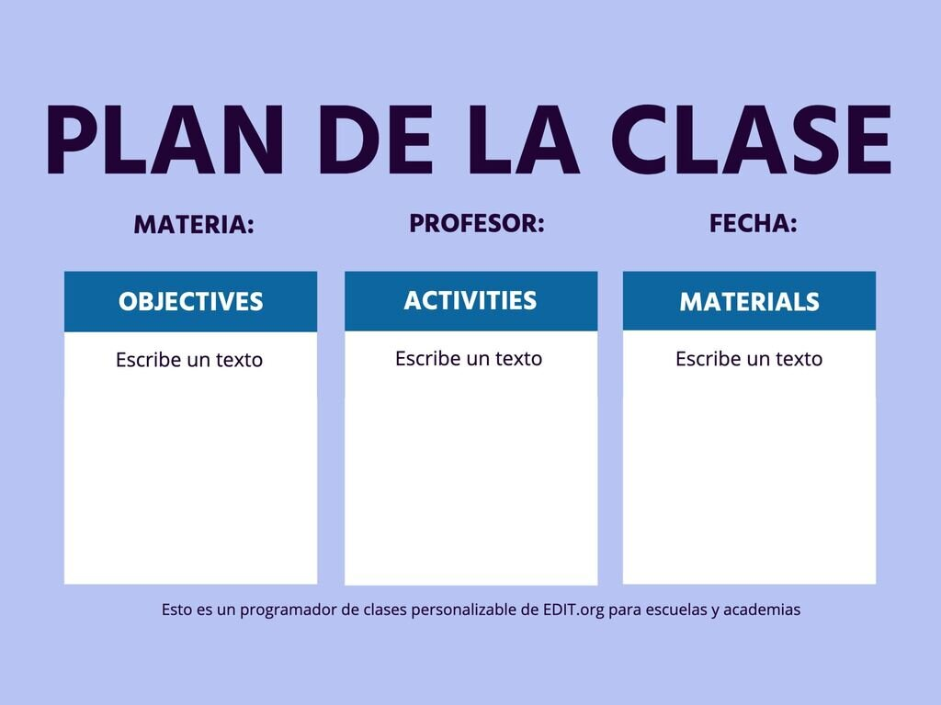

Para producir una CLASE: Definir el público objetivo, el objetivo, crear un plan de clase, una selección previa de materiales, horario, etc... .

Slide 13
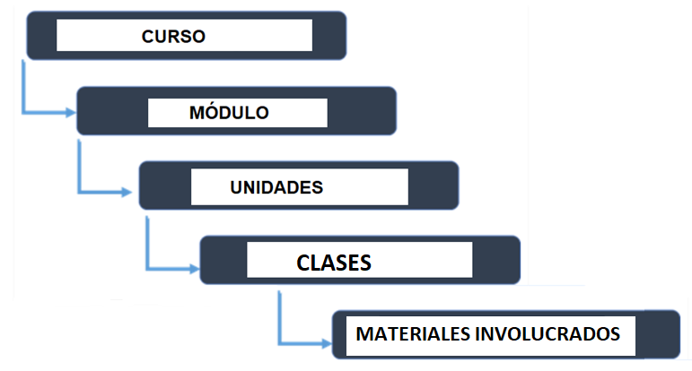

Todo material educativo implica estructura y enlaces. Es necesario entender la estructura para poder registrarlos...
Definir un Titulo
Licencia de uso con fines educativos
Definir los módulos
Se necesario crear las Unidades
vídeos,
textos,
audio,
gráficos,
infografía,
animaciones,
imágenes,
páginas web,
textos cientificos,
juegos, etc.
Produzir las clases
Pensando en el progreso: este es un marco básico que depende del análisis de contenido

Slide 14
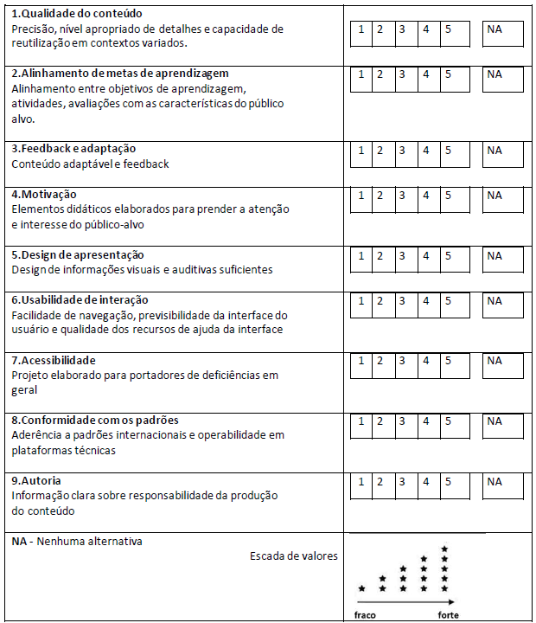

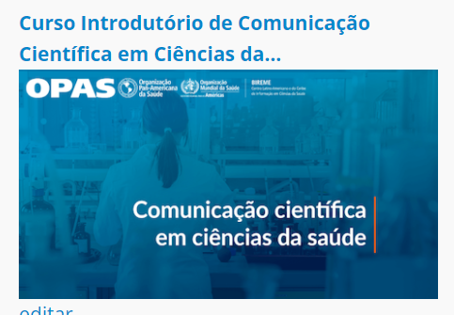
Critérios LORI – avaliação de REAs

Slide 15

BIREME, FIOCRUZ y otras instituciones colaboran en este sentido poniendo a disposición repositorios de recursos educativos abiertos y otros materiales de calidad que pueden ser adaptados, remezclados en diferentes situaciones y con licencias.
REA
FI-ADMIN

Slide 16
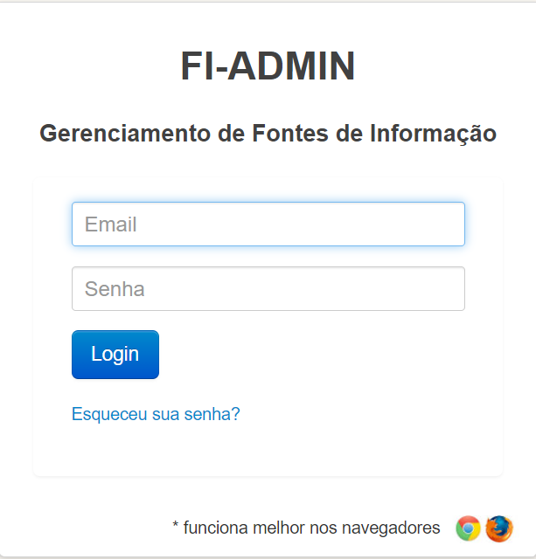

Slide 17
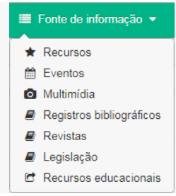
Para que registres una REA en Repositorio BVS - Usar sistema de gestión de FI-ADMIN presupone:
Seleccionar recursos
Analiza qué granularidad
Evaluar la calidad con los parámetros mínimos
¡Ahí sí! Te puedes registrar...

Slide 18
Recursos Educativos Abiertos
Para la producción de REA, debe usar software libre para crear sus recursos abiertos, lo que facilitará el almacenamiento y hará que sus producciones estén disponibles en un formato que permita su uso y reutilización.

Slide 19

¿CÓMO CREAR UN REA?

Slide 20


Recursos Educativos Abiertos (REA)
“...materiales de enseñanza, aprendizaje en cualquier medio, que residen en el dominio público y se han publicado bajo una licencia abierta que permite el acceso, uso, reformulación, reutilización y redistribución por terceros con restricciones mínimas o inexistentes El uso de estándares técnicos abiertos mejora el acceso y el potencial de reutilización. Los REA pueden incluir cursos completos/programas, materiales de curso, módulos, guías de alumnos, notas de clases, libros de estudio, videos, herramientas e instrumentos de evaluación, materiales interactivos tales como simulaciones, juegos de rol, bases de datos, software, aplicaciones (incluidas aplicaciones móviles) y cualquier otro material útil a nivel educativo...”
Jonathasmello [CC BY 3.0], via Wikimedia Commons
Retirado de UNESCO/COL. Guidelines for Open Educational Resources (OER) in Higher Education. Vancouver: COL, 2011. Disponível em: http://unesdoc.unesco.org/images/0021/002136/213605E.pdf ↩

Slide 21

Principios REA
Licencias de uso abiertas
Apertura técnica

Slide 22
¿Qué significa "abierto" en Recursos Educativos?
5R
Reutilización
Revisar
Recombinar/Remezclar
Redistribuir
Retener

Slide 23

RETENER
Libertad de hacer copia y guardar el recurso en cualquier dispositivo personal
Ex.: descargar, copiar, almacenar y gestionar.
Imagem do Pixabay

Slide 24

REUTILIZACIÓN
Libertad de usar el original en varios contextos
Ex.: en una clase, en un curso en línea, en un vídeo
Imagem do Pixabay

Slide 25

REVISAR
libertad de adaptar, modificar, ajustar y mejorar el REA para que se adecuen a otras necesidades
Ex.: Adaptaciones para cuestiones geográficas y regionales, traducción del contenido

Slide 26
REMIX/
RECOMBINAR
Derecho a combinar, hacer mezclas y collages de un REA con otros REA, creando así un nuevo REA.
Ex.: Incorporación de nuevos contenidos en un vídeo, textos y mashups

Slide 27

REDISTRIBUIR
libertad de compartir el REA original y / o la versión adaptada y modificada.
Ex.: Depositar en repositorios de acceso abierto, como Fi-Admin, entregar una copia del contenido a otro profesor.

Slide 28






REA: Apertura Técnica
“(...) El uso de formatos tecnicos abiertos facilita el acceso y el reutilización de los recursos publicados digitalmente.”
Icones Vitaly Gorbachev do www.flaticon.com licenciado sob CC 3.0 BY

Slide 29

¿ Formatos abiertos?
Formato es un modo específico de codificar la información para su almacenamiento y recuperación en un archivo de ordenador. Los formatos de patrones estándar y se implementan mediante software, pudiendo ser abiertos o cerrados, libres o propietarios.
Los formatos propietarios representan la privatización de la memoria digital. Los archivos guardados en formatos abiertos son archivos que siguen estándares abiertos, cuyas especificaciones se publican y pueden ser conocidas por todos.
Para abrir un formato debe basarse en estándares abiertos. Debe desarrollarse de forma transparente y de modo colectivo, tal como ocurre, por ejemplo, con el HTML 5. Las especificaciones de un formato abierto deben estar documentadas y ser accesibles para todos los interesados.

Slide 30
Formatos abiertos
basado en estándares abiertos
desarrollado de forma transparente y de modo colectivo
especificaciones están totalmente documentadas y accesibles a todos
mantenido para ser usado independientemente de cualquier producto o empresa;
libre de cualquier extensión propietaria que impida su uso libre
Ejemplo: http://www.opendocumentformat.org/

Slide 31
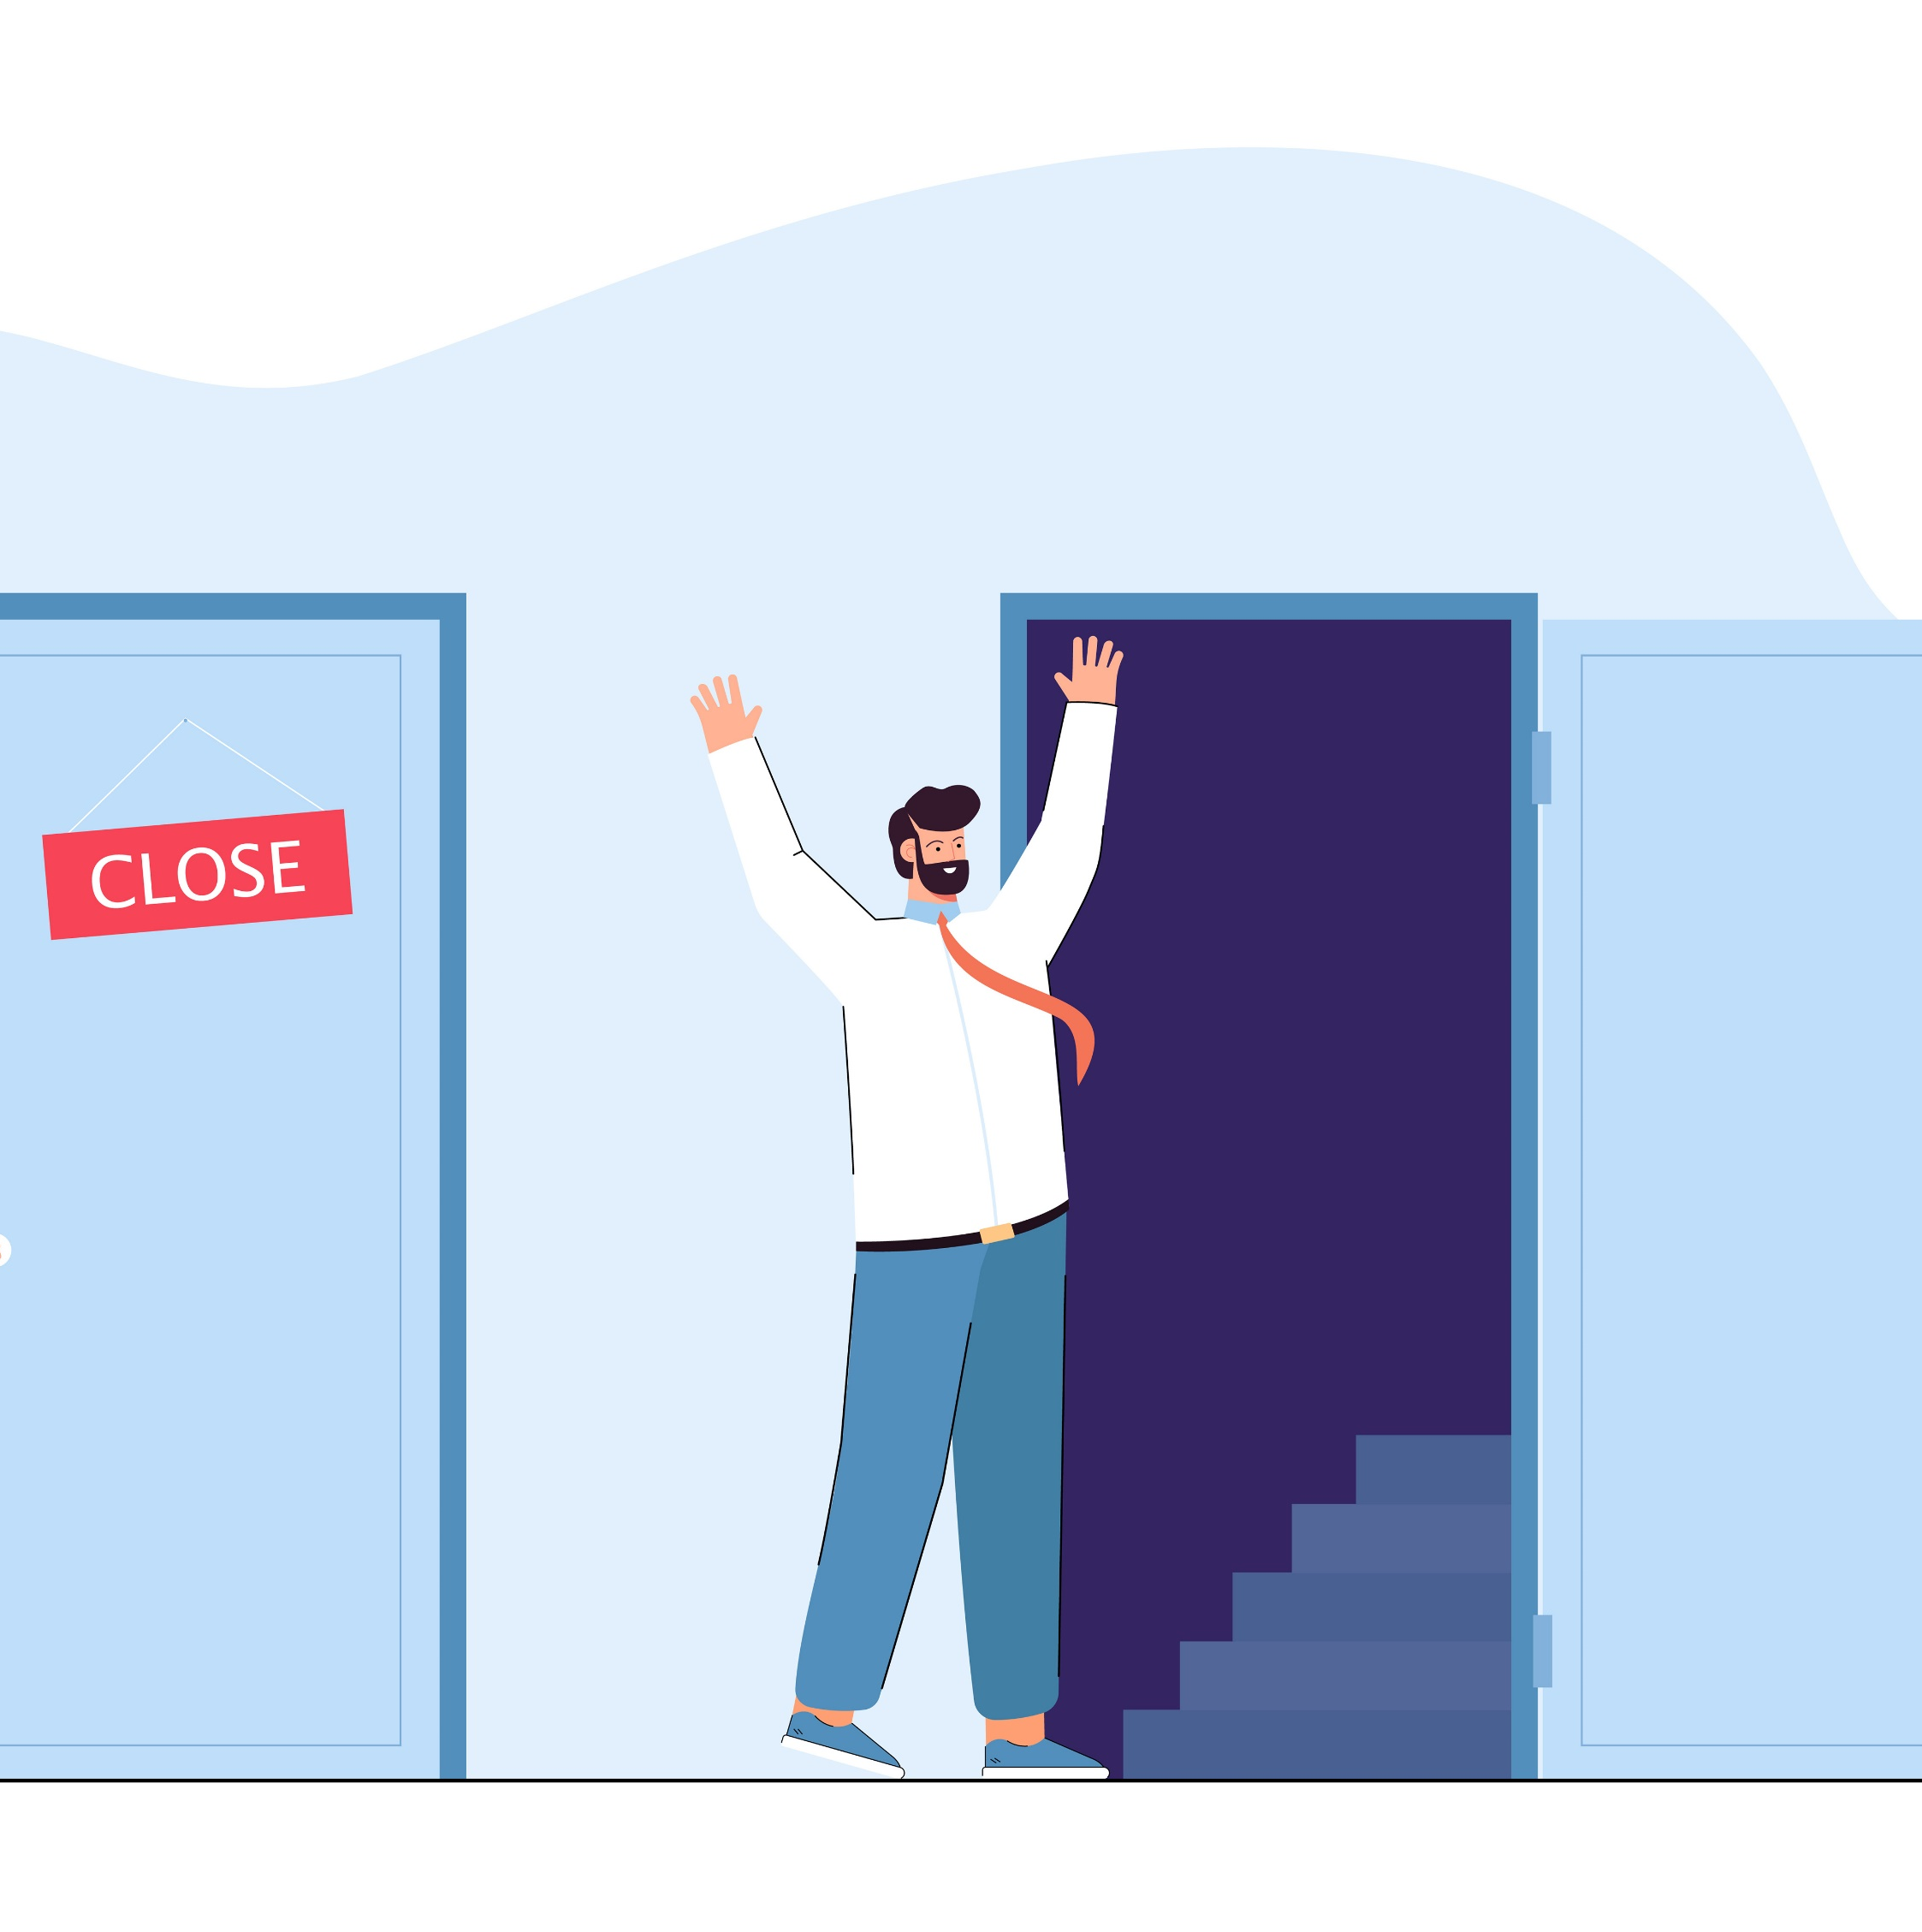
Estándares abiertos
Disponibilidad - Estándares Abiertos están disponibles para que todos puedan leer e implementar.
Maximización de la elección de los usuarios finales - Estándares Abiertos crean un mercado justo y competitivo para las implementaciones del estándar.
No Royalty - Los estándares abiertos son gratuitos para ser implementados, sin ningún tipo de royalty o tasa. Las certificaciones del cumplimiento del estándar pueden ser cobradas.
No Discriminación - Los estándares abiertos y las organizaciones que los administran no favorecen a un implementador en detrimento de otro.

Slide 32
Estándares abiertos
Texto
hojas de cálculo
presentaciones
Audios
Videos
sitios web
E-books
Fórmulas matemáticas
Imágenes
odt
ods
odp
mp3, FLAC, ogg
mkv, webM, mp4(codec x264)
HTML5
epub
MathML
PNG, SVG
https://www.w3.org/standards
https://en.wikipedia.org/wiki/List_of_open_formats
Icones Vitaly Gorbachev do www.flaticon.com licenciado sob CC 3.0 BY

Slide 33
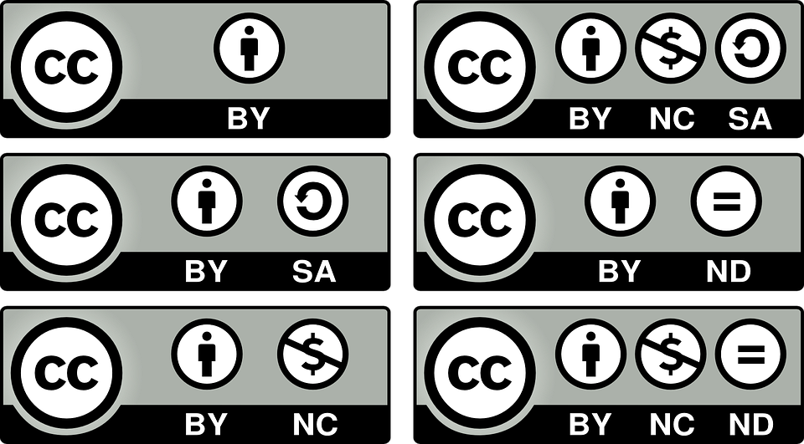
Licencias

Slide 34
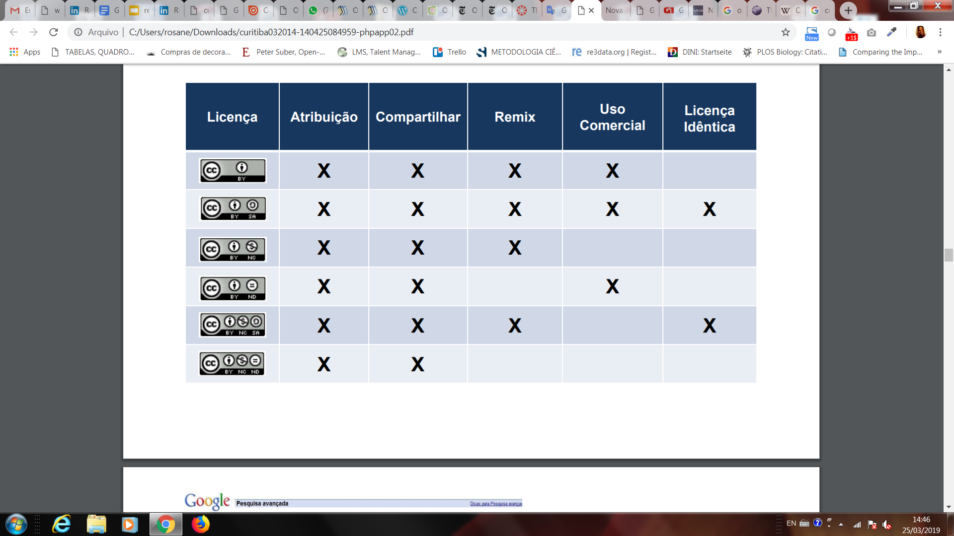
¿Que puedo hacer?
Licencia | Atribuición | Compartir | Remix | Fines comerciales | Licencia idénticas
https://creativecommons.org/licenses/?lang=es

Slide 35
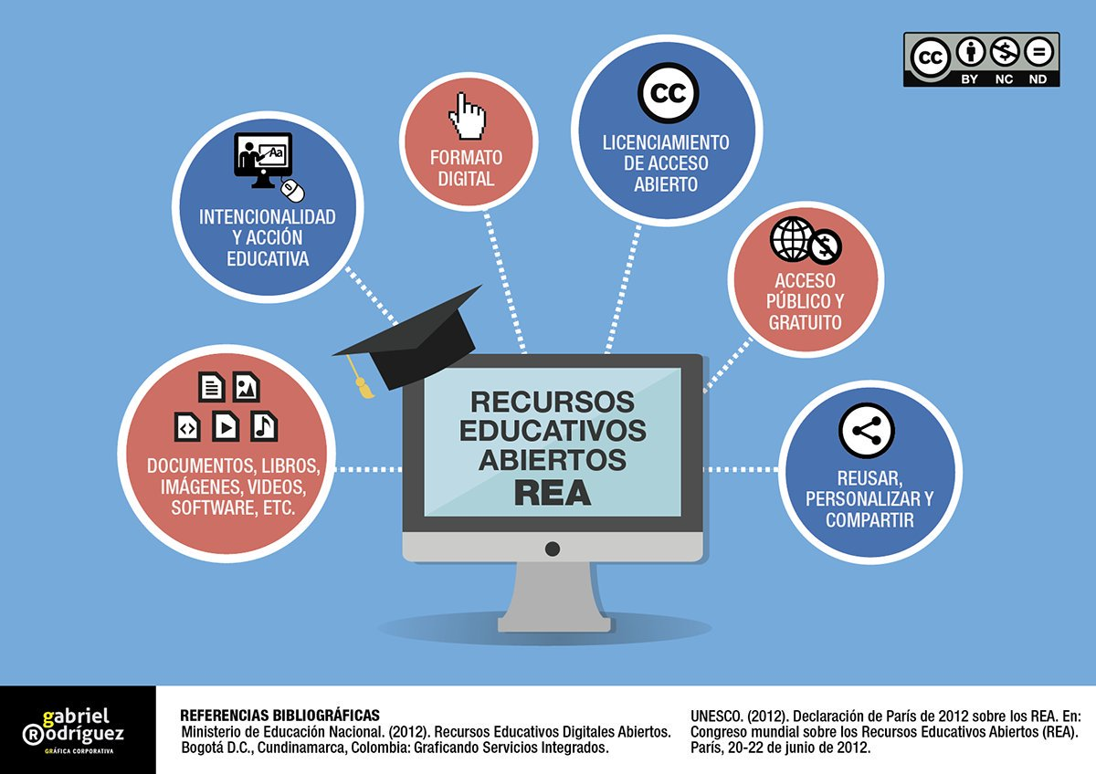
“

Slide 36

¿Qué se puede producir como REA?
Libro de texto
Estudios de casos
Situaciones problema
Narración textual
Historietas
Audio
Fotonovela
Games
Infografía
Quiz
Vídeo
Animaciones
Módulos y cursos completos

Slide 37
Ejemplos

Slide 38
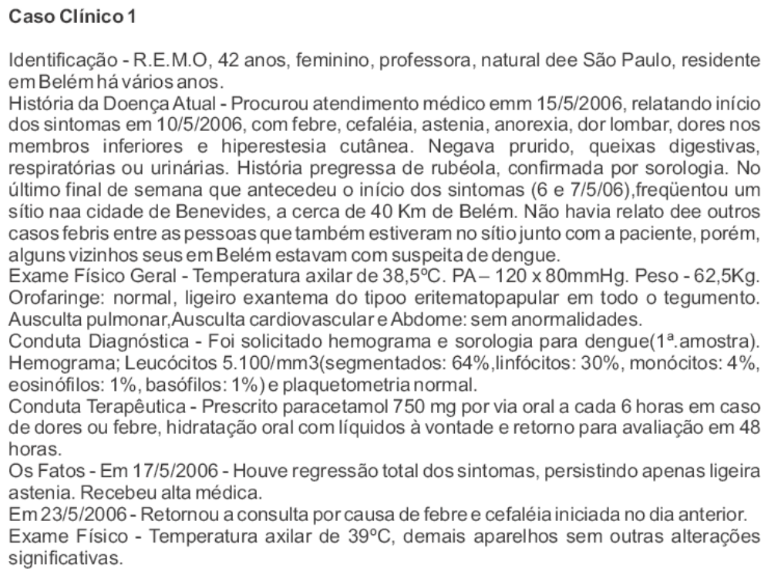
Narración textual sin imagen

Slide 39
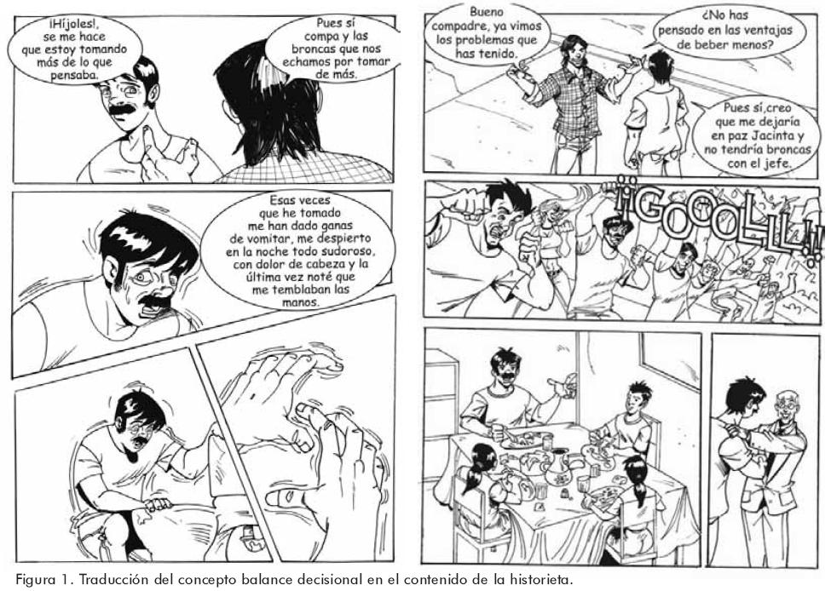
Historietas
MARTINEZ VELEZ, Nora Angélica; MEDINA-MORA ICAZA, María Elena y BERENZON GORN, Shoshana.La búsqueda de moderación en el consumo de alcohol: Adaptación de los conocimientos a la práctica. Salud Ment [online]. 2010, vol.33, n.2, pp.161-167. ISSN 0185-3325.

Slide 40
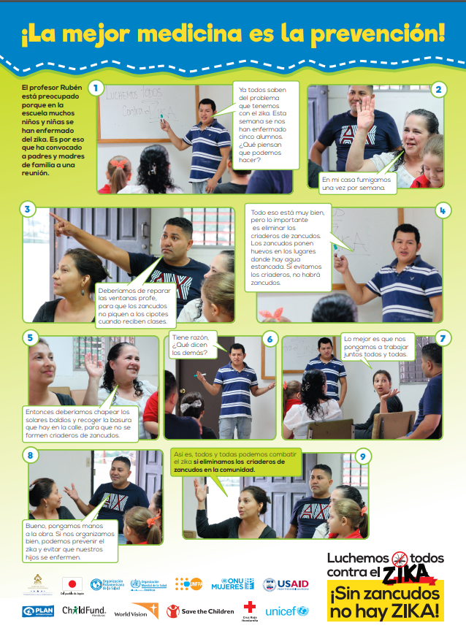
Fotonovelas
https://www.zikacommunicationnetwork.org/es/resources/fotonovelas-prevencion-zika

Slide 41
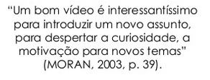
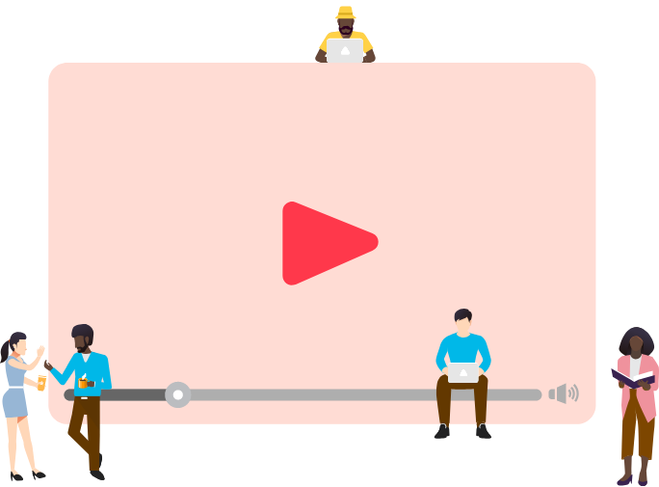
VIDEO
Deben ser de corta duración o particionados en episodios 3 a 5 minutos
Facilitating COGNITION
Providing EXPERIENCES,
Nurturing AFFECTIVE characteristics
Demonstrating SKILLS
Ejemplo: Avaliação na Estratégia de Saúde da Família (UNASUS-UFPE)
  https://www.youtube.com/watch?v=_5YmqYZV-K8
Ejemplo: Câncer de Mama
  https://www.youtube.com/watch?v=m7cHSdKLHOg
Saiba mais sobre o potencial pedagógico dos vídeos em:
https://www.academia.edu/8092450/Potent_Pedagogic_Roles_for_Video_33_roles_

Slide 42
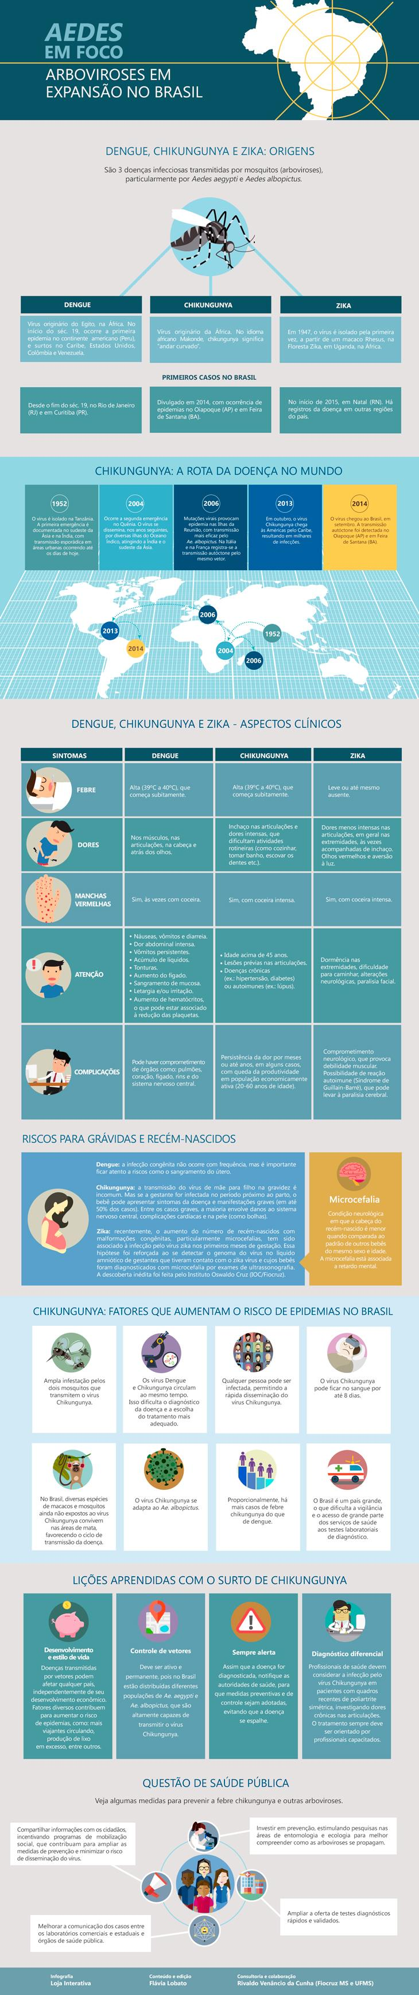
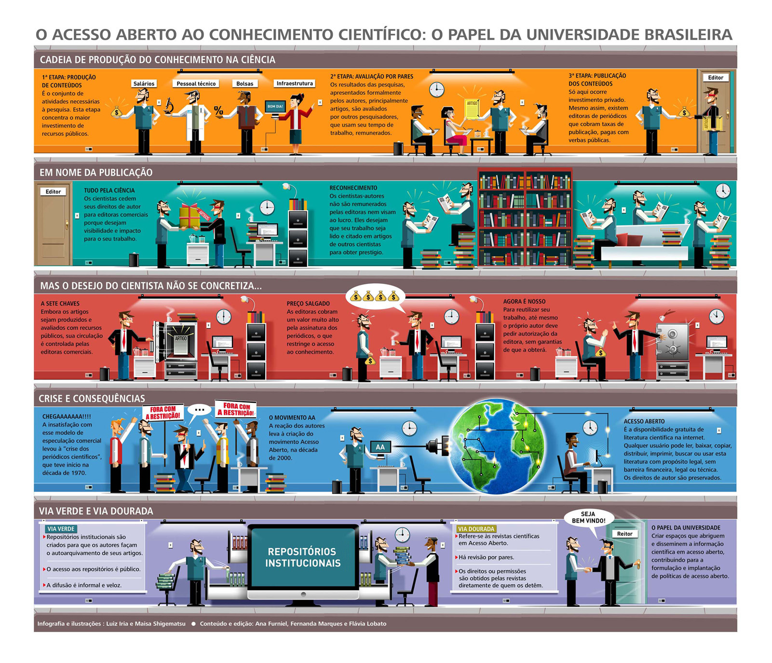
Infografia
También se utiliza para:
Destacar puntos importantes o información sobre una temática.
Hacer timelines (líneas del tiempo);
42

Slide 43
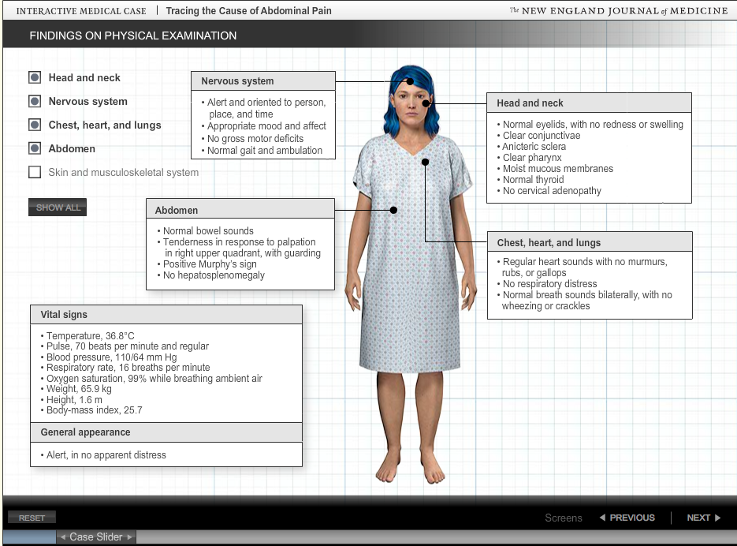
Casos Interativos

Slide 44

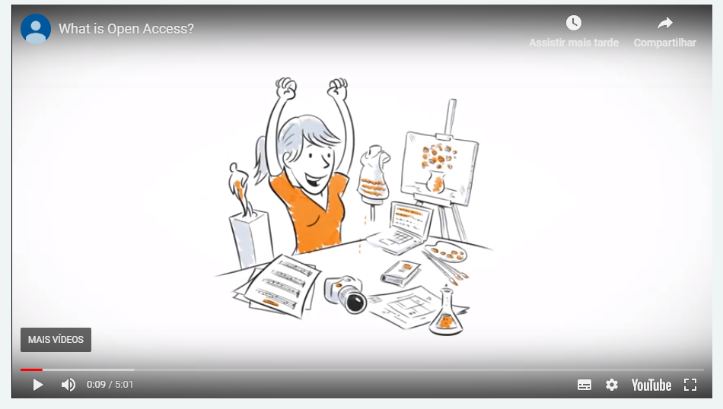
Animacion
Para explicar temas, conceptos o procesos complejos.
hipertensión
http://youtu.be/vD5omLJxbW4 (sobre la)
¿Qué es REA?
https://www.youtube.com/watch?v=MTrUZfTwy_c
¿Qué es acceso abierto? https://www.youtube.com/watch?time_continue=9&v=gzRgknylTEM

Slide 45
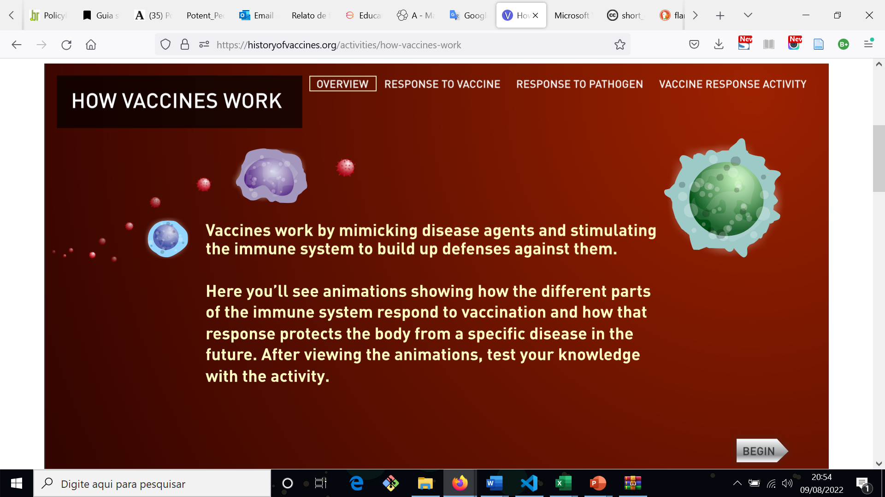
Animacion
La historia de las vacunas
https://historyofvaccines.org/activities/how-vaccines-work

Slide 46
Tecnologias educacionais e ferramentas
Webconferências/Webinar
  BigBlueButton ou Mconf
  Jitsi, Mumble
Colaboração online
  Etherpad
  Fóruns Moodle
  Wiki, OnlyOffice
Editor de imagens/Infográficos
  Canva
  Gimp
Portfolios, Diários de aprendizagem
  Drupal, Joomla
  Wordpress
  Padlet
Apresentações interativas, jogos, Quis, enquetes
  H5P
  eXeLearning
  LimeSurvey
Ferramentas de Autoria
  eXeLearning

Slide 47
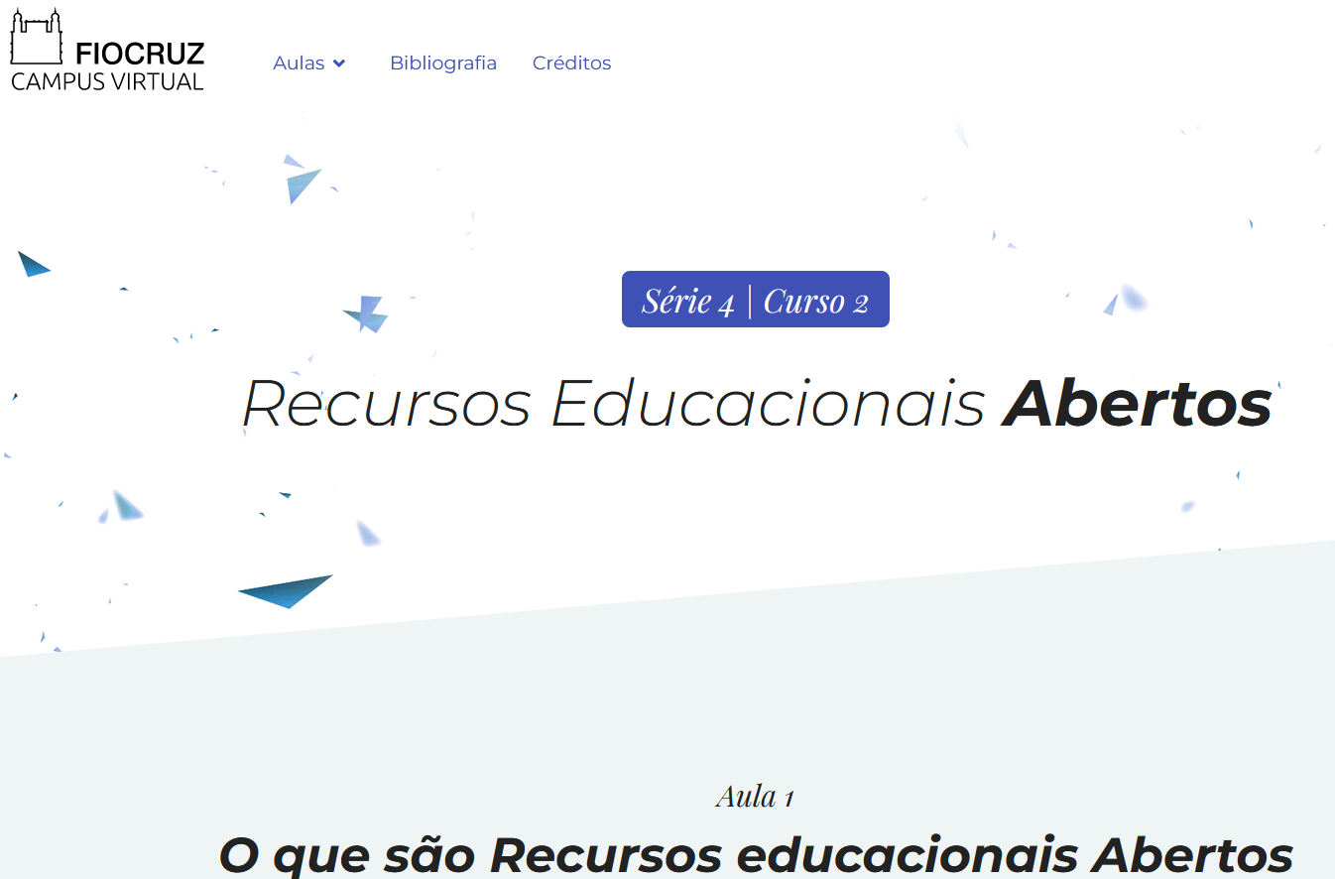
https://mooc.campusvirtual.fiocruz.br/rea/ciencia-aberta/serie4/curso2/aula1.html

